Slide 1

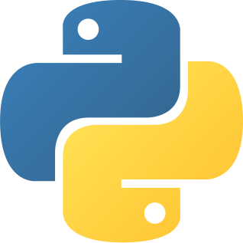

INTRODUCCIÓN A LA PROGRAMACIÓN Y COMPUTACIÓN 2
Desarrollo Frontend
Semana 12

Slide 2
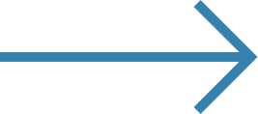
Dudas Proyecto 2
Dudas Tarea 2
Frontend
Django
Agenda

Slide 3
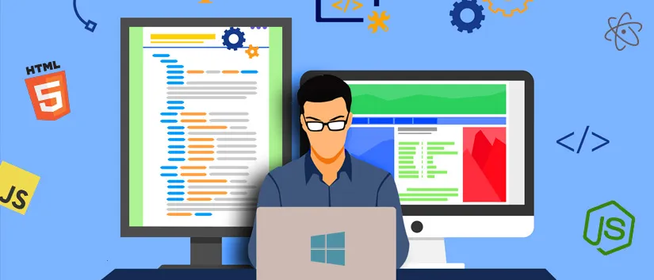

Frontend
El desarrollo web Front-end consiste en la conversión de datos en una interfaz gráfica para que el usuario pueda ver e interactuar con la información de forma digital.
https://roadmap.sh/frontend

Slide 4
Importancia del frontend
La interfaz de usuario (frontend) es crucial en el contexto de una API, aunque no sea parte directa de ella, porque es la cara visible que permite a los usuarios interactuar con los servicios y datos que la API expone. Sin un frontend bien diseñado, una API, por muy potente y eficiente que sea, sería inaccesible e inútil para la mayoría de los usuarios finales.

Slide 5

Django
Django es un framework de desarrollo web de código abierto, escrito en Python, que respeta el patrón de diseño conocido como modelo–vista–controlador (MVC).
Fue desarrollado originalmente para gestionar páginas web orientadas a noticias de la World Company de Lawrence, Kansas, y fue liberada al público bajo una licencia BSD en julio de 2005; el framework fue nombrado en alusión al guitarrista de jazz gitano Django Reinhardt.

Slide 6
Django
En junio de 2008 fue anunciado que la recién formada Django Software Foundation se haría cargo de Django en el futuro.
La meta fundamental de Django es facilitar la creación de sitios web complejos. Django pone énfasis en el re-uso, la conectividad y extensibilidad de componentes, el desarrollo rápido y el principio «DRY» (del inglés Don't Repeat Yourself,«No te repitas»).

Slide 7
Características
Un mapeador objeto-relacional.
Aplicaciones "enchufables" que pueden instalarse en cualquier página gestionada con Django.
Una API de base de datos robusta.
Un sistema incorporado de "vistas genéricas" que ahorra tener que escribir la lógica de ciertas tareas comunes.
Un sistema extensible de plantillas basado en etiquetas, con herencia de plantillas.
Un despachador de URLs basado en expresiones regulares.
Un sistema "middleware" para desarrollar características adicionales; por ejemplo, la distribución principal de Django incluye componentes middleware que proporcionan cacheo, compresión de la salida, normalización de URLs, protección CSRF y soporte de sesiones.
Soporte de internacionalización, incluyendo traducciones incorporadas de la interfaz de administración.
Documentación incorporada accesible a través de la aplicación administrativa (incluyendo documentación generada automáticamente de los modelos y las bibliotecas de plantillas añadidas por las aplicaciones).

Slide 8

Arquitectura de Django
Aunque Django está fuertemente inspirado en la filosofía de desarrollo Modelo Vista Controlador, sus desarrolladores declaran públicamente que no se sienten especialmente atados a observar estrictamente ningún paradigma particular, y en cambio prefieren hacer "lo que les parece correcto". Como resultado, por ejemplo, lo que se llamaría "controlador" en un "verdadero" framework MVC se llama en Django "vista", y lo que se llamaría "vista" se llama "plantilla".
Gracias al poder de las capas mediator y foundation, Django permite que los desarrolladores se dediquen a construir los objetos Entity y la lógica de presentación y control para ellos.

Slide 9
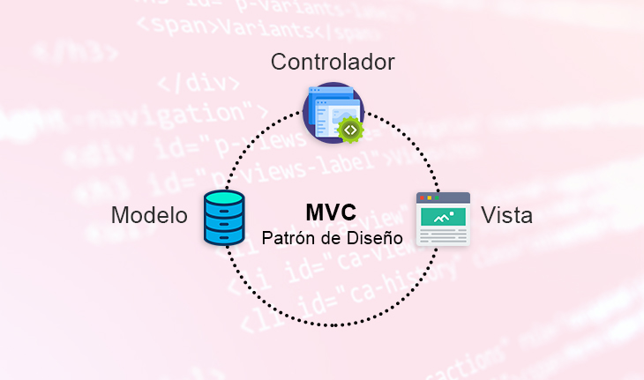
Arquitectura MVC
Modelo-vista-controlador (MVC) es un patrón de arquitectura de software, que separa los datos y principalmente lo que es la lógica de negocio de una aplicación de su representación y el módulo encargado de gestionar los eventos y las comunicaciones.
Para ello MVC propone la construcción de tres componentes distintos que son el modelo, la vista y el controlador; es decir: por un lado define componentes para la representación de la información y, por otro lado, para la interacción del usuario.

Slide 10
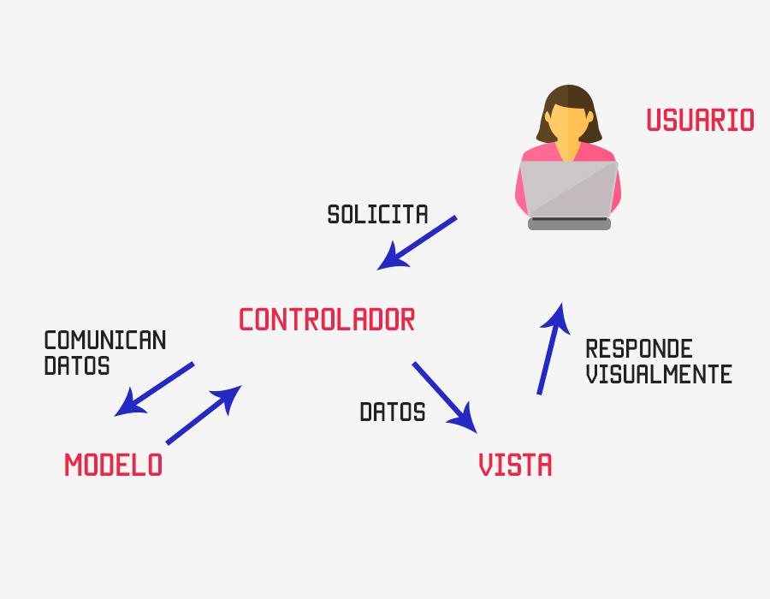
Modelo
Es la representación de la información con la cual el sistema opera, por lo tanto gestiona todos los accesos a dicha información, tanto consultas como actualizaciones, implementando también los privilegios de acceso que se hayan descrito en las especificaciones de la aplicación (lógica de negocio). Envía a la 'vista' aquella parte de la información que en cada momento se le solicita para que sea mostrada (típicamente a un usuario). Las peticiones de acceso o manipulación de información llegan al 'modelo' a través del 'controlador'.

Slide 11
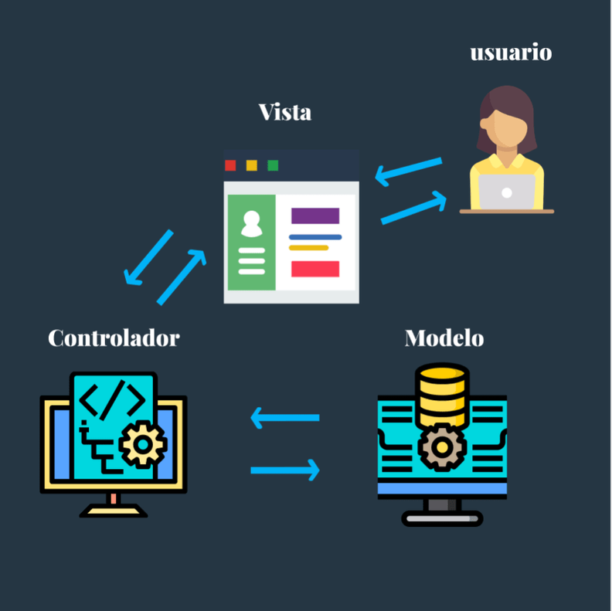
Vista
Presenta el 'modelo' (información y lógica de negocio) en un formato adecuado para interactuar (usualmente la interfaz de usuario), por tanto requiere de dicho 'modelo' la información que debe representar como salida.

Slide 12
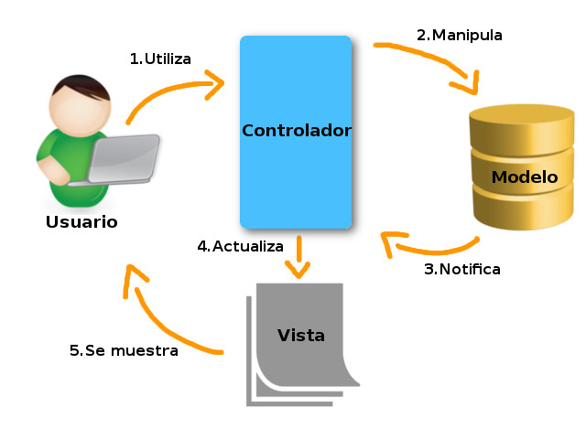
Controlador
Responde a eventos (usualmente acciones del usuario) e invoca peticiones al 'modelo' cuando se hace alguna solicitud sobre la información (por ejemplo, editar un documento o un registro en una base de datos). También puede enviar comandos a su 'vista' asociada si se solicita un cambio en la forma en que se presenta el 'modelo' (por ejemplo, desplazamiento o scroll por un documento o por los diferentes registros de una base de datos), por tanto se podría decir que el 'controlador' hace de intermediario entre la 'vista' y el 'modelo' (véase Middleware).

Slide 13
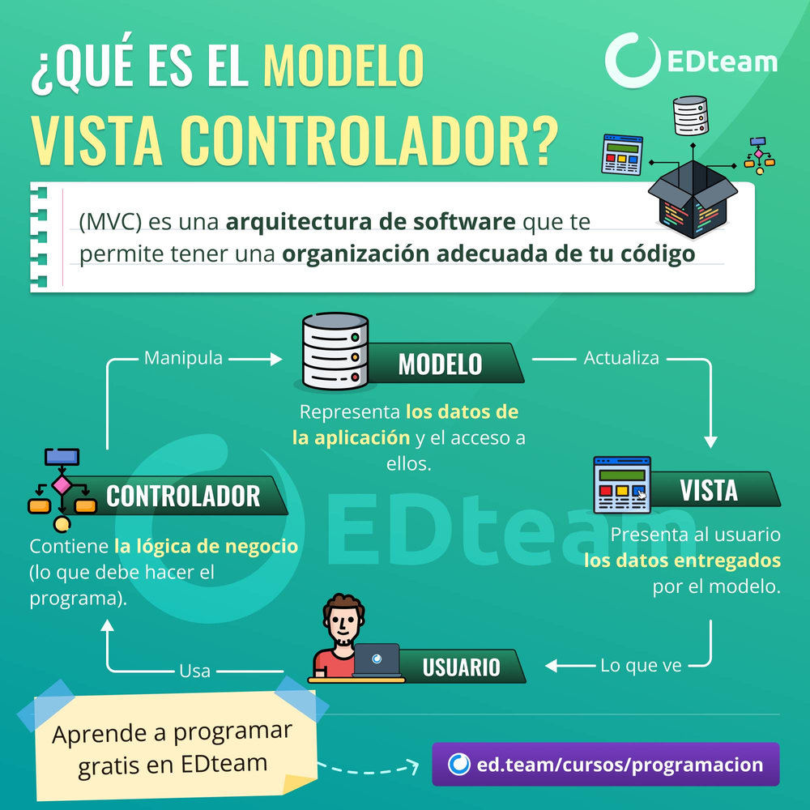
MVC

Slide 14

MVC en Django

Slide 15

Iniciemos con Django
Pasos para crear tu primer Proyecto en Django

Slide 16
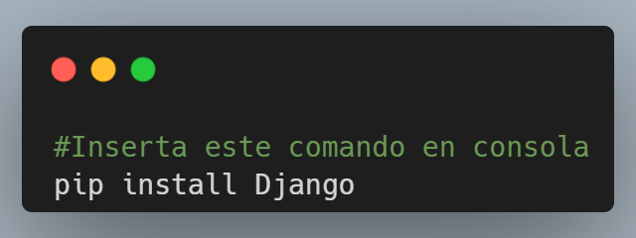
Paso 1
Instala Django

Slide 17
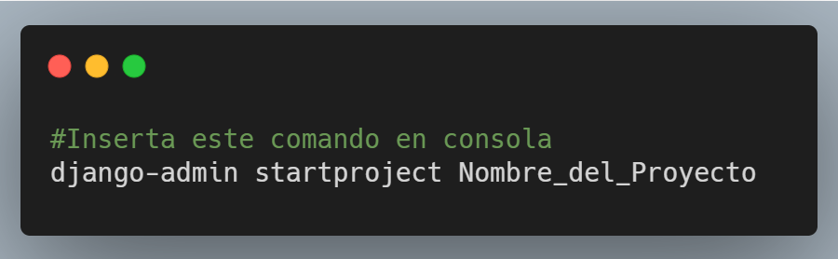
Paso 2
Ingresa el siguiente comando

Slide 18
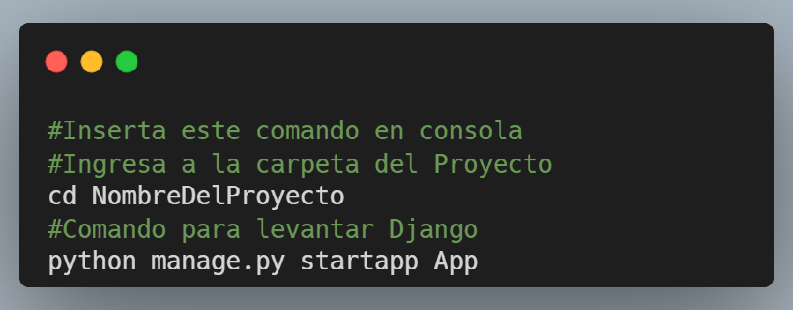
Paso 3
Nos ubicamos en la carpeta del proyecto y escribimos lo siguiente para crear nuestra App:

Slide 19
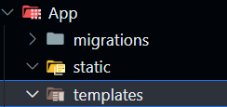
Paso 4
En la carpeta App agregamos las carpetas static y templates

Slide 20
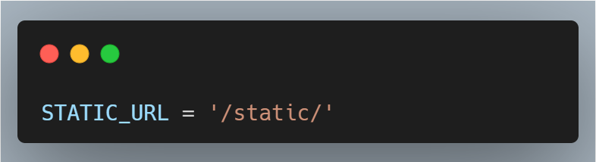
Paso 5
Vamos a settings.py y encontraremos la siguiente linea:
Se dice entonces que en la carpeta que definamos acá, se guardarán los archivos estáticos que se necesiten (CSS, JS, imágenes, etc).

Slide 21
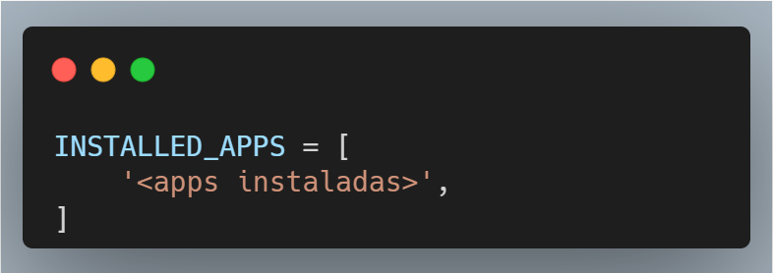
Paso 6
Ahora en el mismo archivo de settings.py, en la sección de Application definition, aparecerá algo como esto:
Es aquí donde debemos agregar la aplicación que creamos.

Slide 22
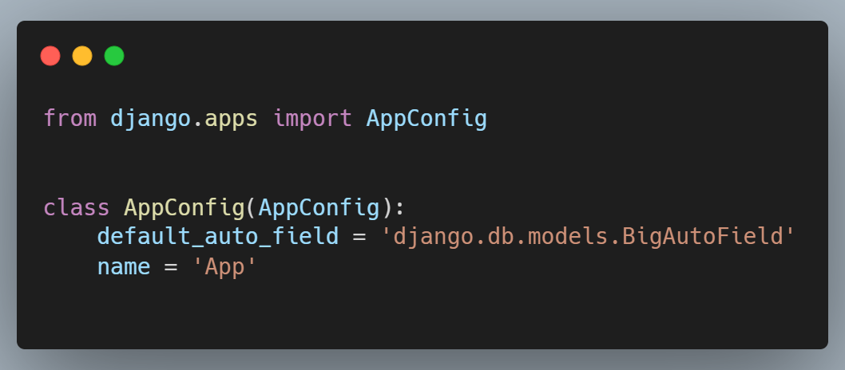
Paso 6.1
Para encontrar el nombre de la aplicación vamos a apps.py dentro de la carpeta APP y encontraremos lo siguiente:

Slide 23
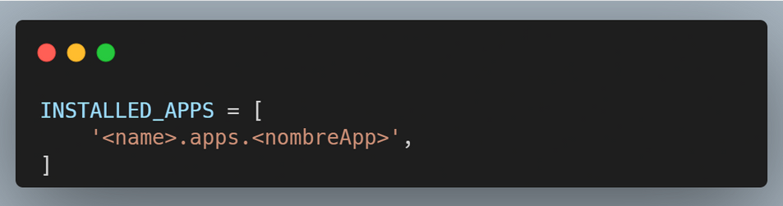
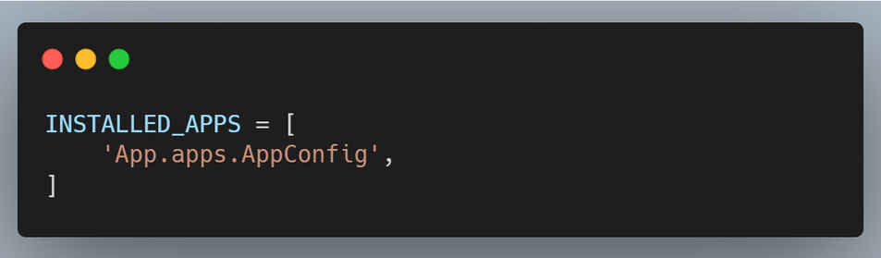
Paso 6.2
Debemos de copiar el nombre de la clase que está en el archivo apps.py y pegarla en la lista de INSTALLED_APPS en settings.py.

Slide 24
Paso 6.3
¡Listo, ya tenemos agregada nuestra aplicación a nuestro proyecto de Django!

Slide 25
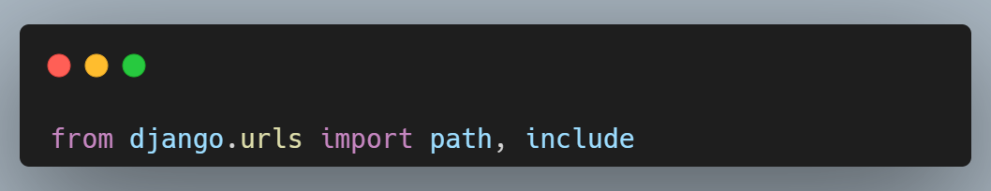
Paso 7
Ahora, configuraremos lo que son las URLs, entonces hay que ir a urls.py en la carpeta del Proyecto, lo que haremos será Incluir otro URLconf. Para ello, debemos de importar la función include de Django. Para que quede así:

Slide 26
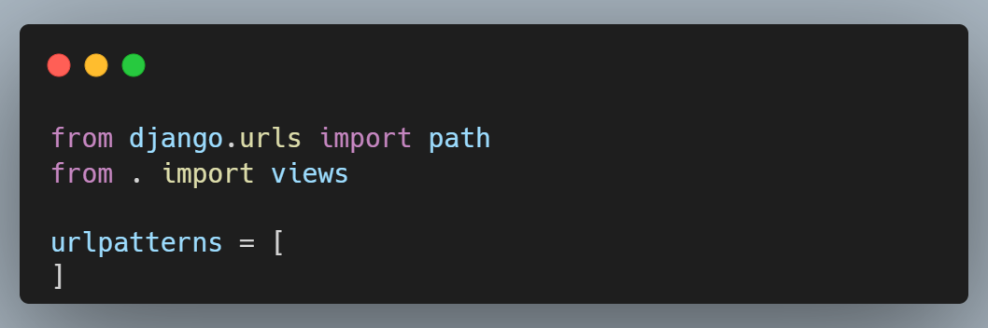
Paso 7.1
En la carpeta de la aplicación, creamos un archivo llamado urls.py. Y en este archivo, escribimos lo siguiente:

Slide 27
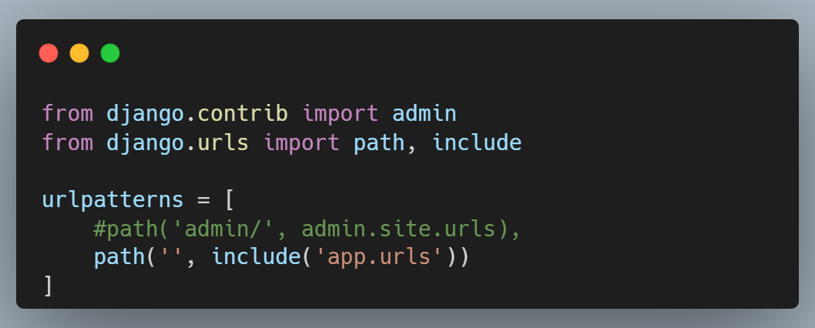
Paso 7.2
Regresamos al archivo urls.py del proyecto y lo dejamos de la siguiente manera:

Slide 28
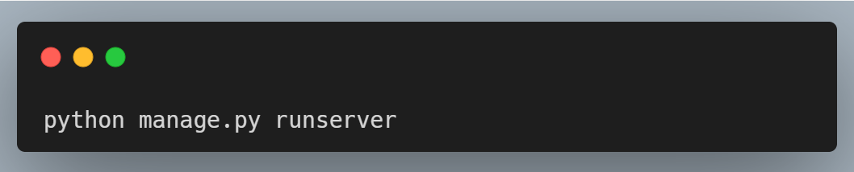
Paso 8
Escribimos el siguiente comando en consola para levantar el Frontend:

Slide 29
Paso 9
En el navegador, escribimos la dirección http://{{host}}:{{port}}/.
Donde host y port son los valores que nos da la terminal al correr el servidor o pueden ser las que nosotros definimos si es que lo hicimos.

Slide 30
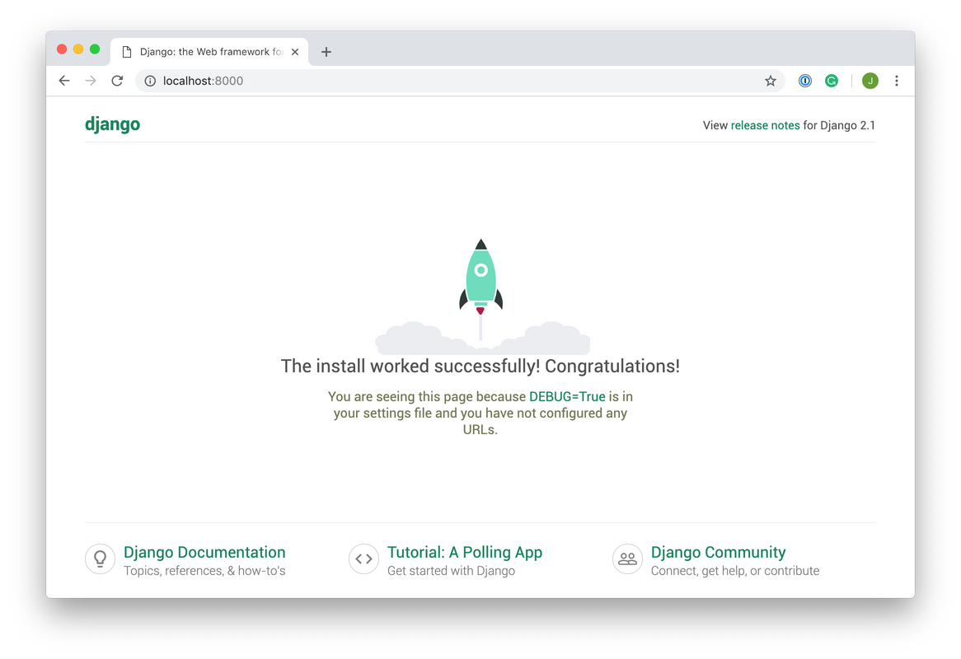
Paso 10
Ya tenemos nuestra página levantada

Slide 31
Listo!, Ya podemos empezar a aprender más de Django

Slide 32
Ejemplo

Slide 33
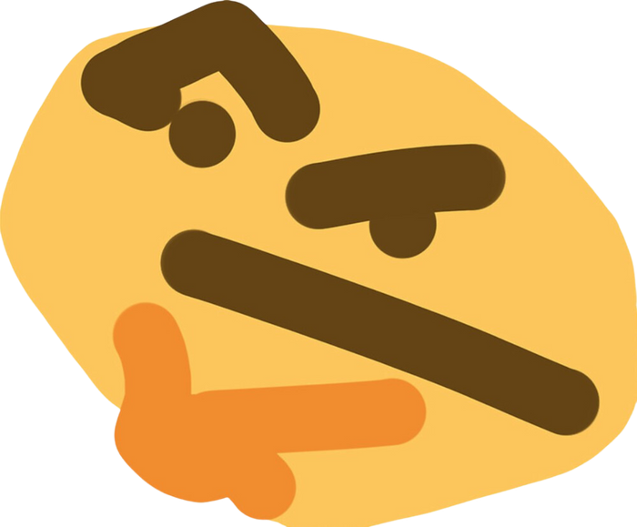

Dudas?

